Slide 1
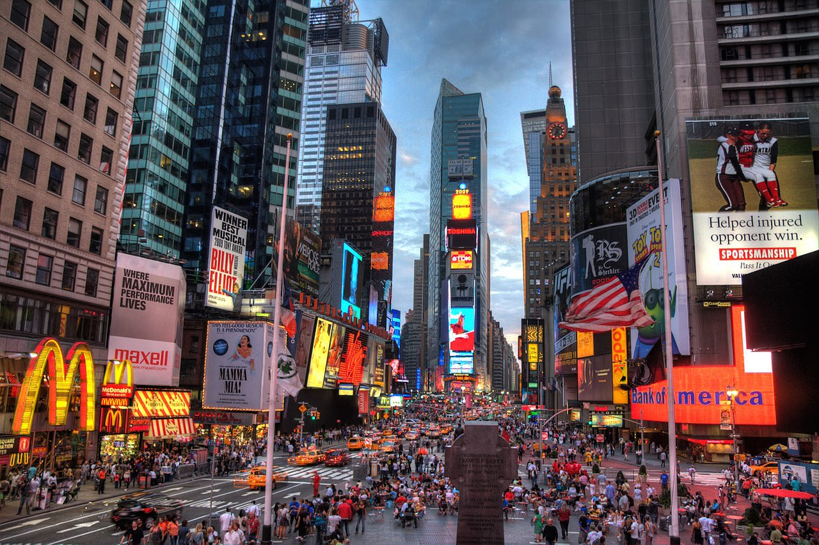
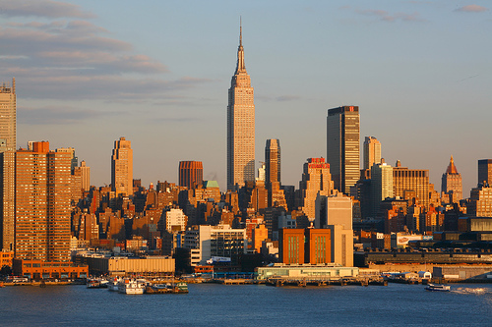
THE DEVIL WEARS KERAS
AI〮BIGDATA Expert Course 4th Na SeoYeong / Park SoWon / Jung SeYoon / Lee SooJin / Lee TaeHyoung

Slide 2
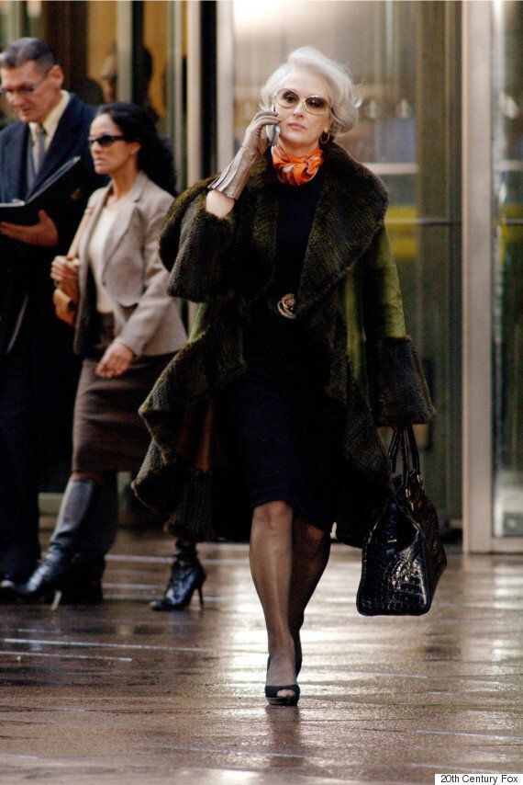
INDEX
1. 주제
- 주제 선정 이유
2. 서비스 제작 과정
- 팀원 역할
- 개발환경
3. 프로토타이핑
- 데이터 수집
- 이미지 전처리
4. 모델링 (개인)
- 모델 각 평가지표
- 모델링 결과
5. 시연

Slide 3
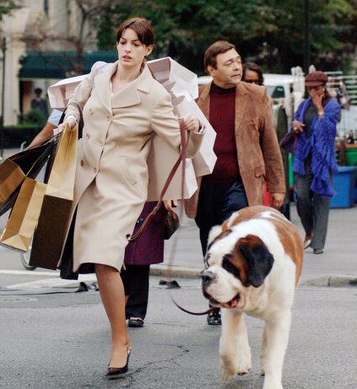
TOPIC
주제 및 주제 선정 이유

Slide 4
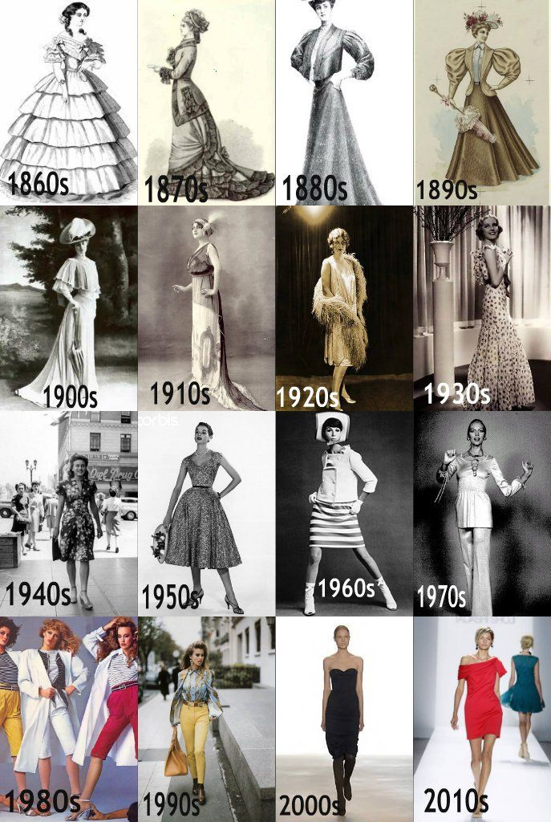
Fashion
Evaluation service
…FOR women
여성용 패션 진단 서비스

Slide 5
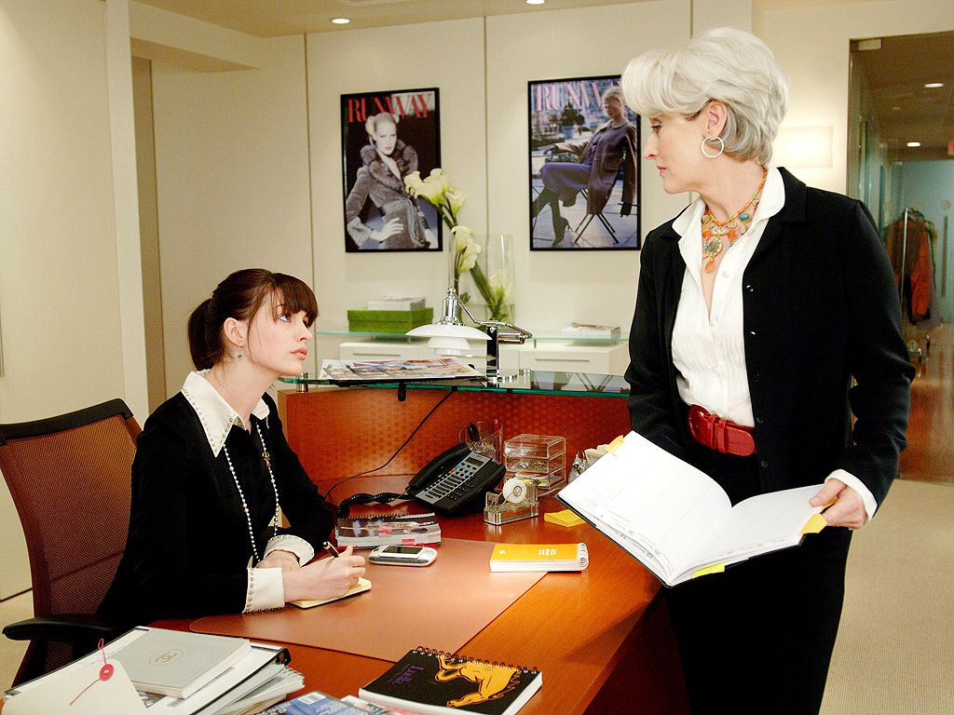
process
서비스 제작 과정

Slide 6
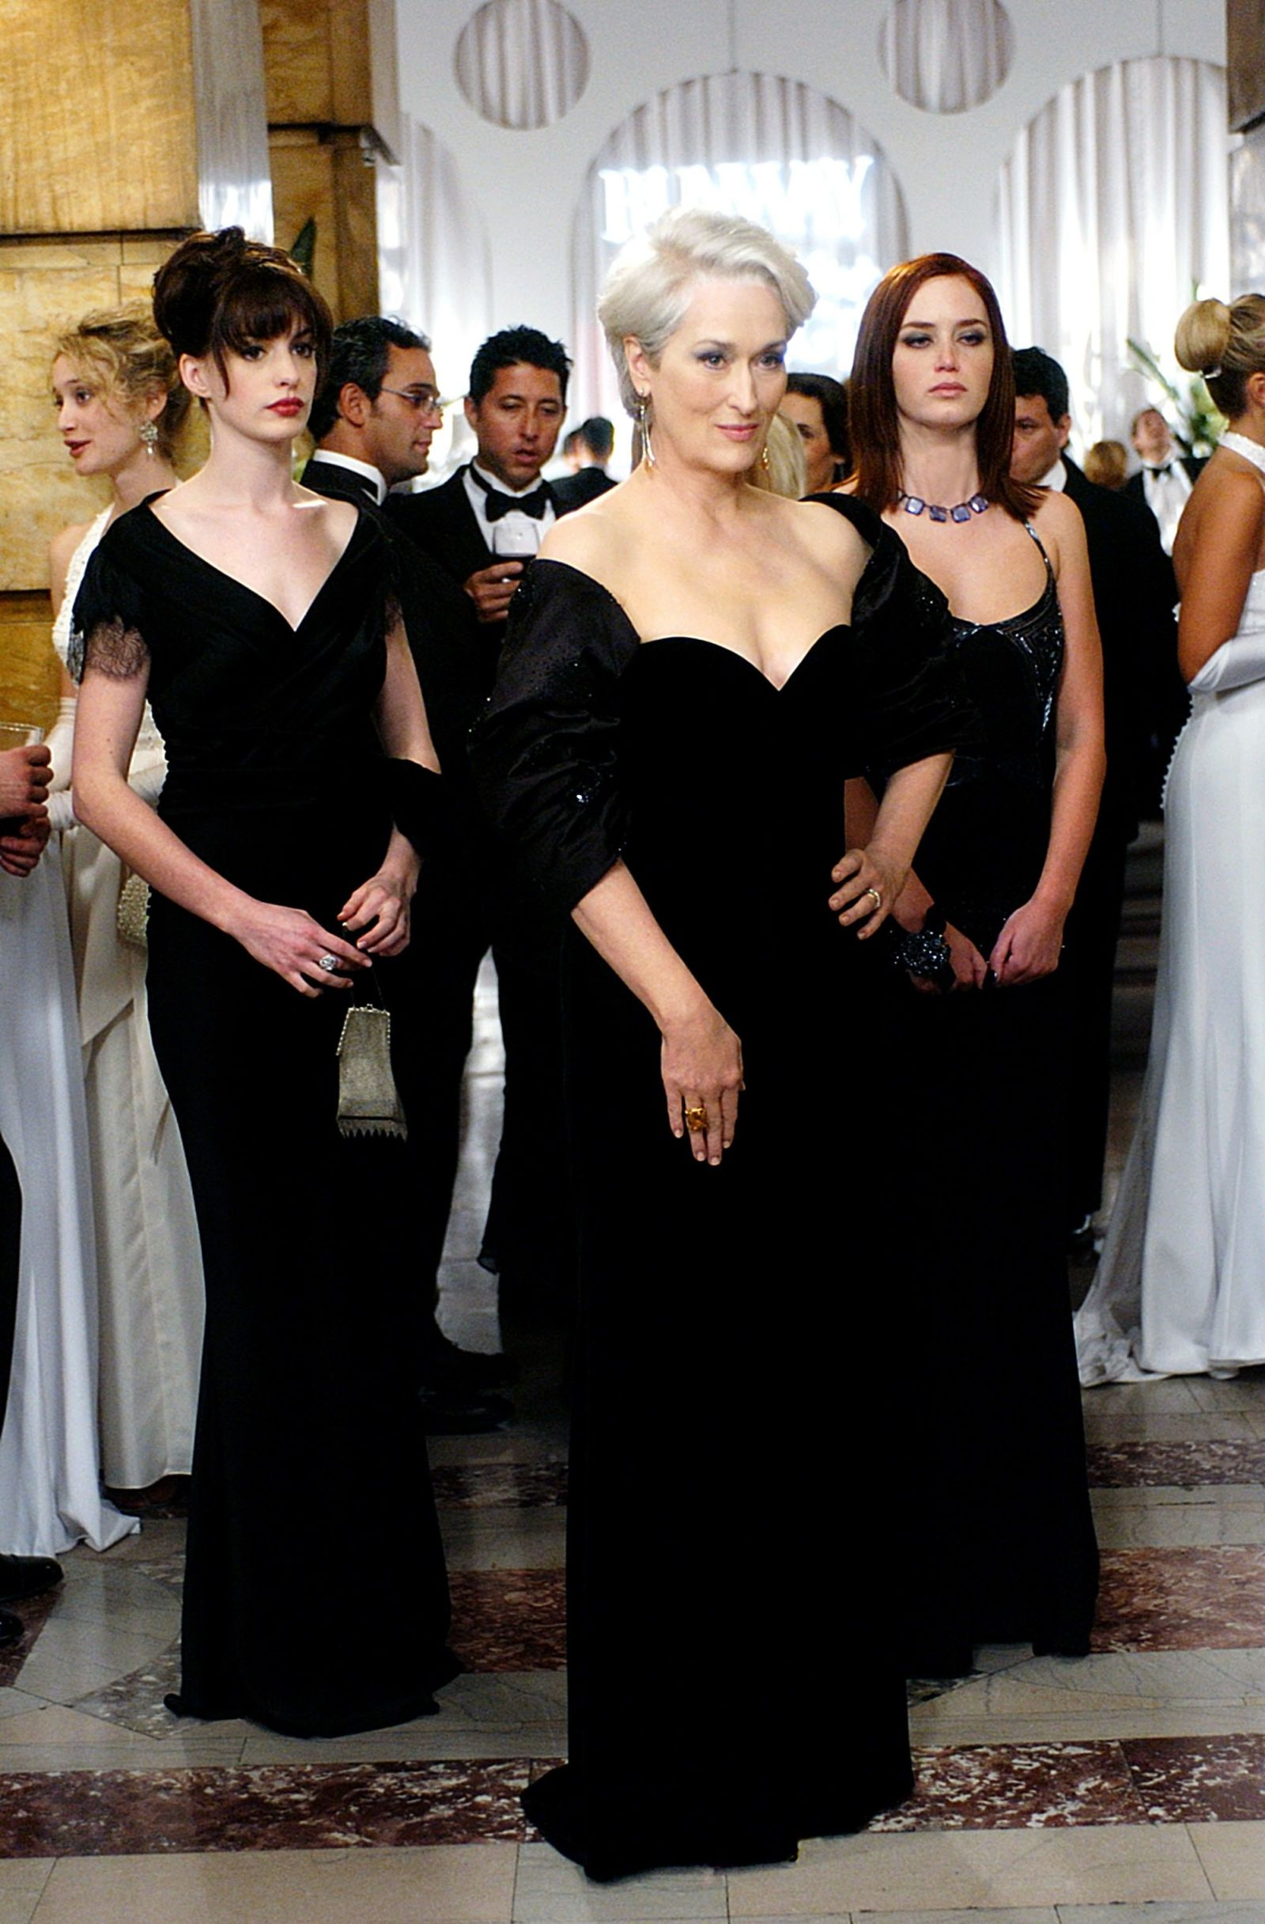
TEAM
Sowon Park
패션 스타일별 시대 예측 모델 구현 및 안내 PPT 제작
Seoyeong Na
패션 스타일별 소득수준 예측 모델 구현, 아이디어 기획
Taehyoung Lee
패션 스타일별 연령대 예측 모델 구현, HTML 제작, 메인 페이지 디자인
Soojin Lee
패션 스타일별 직업군 예측 모델 구현, PPT 제작
Seyoon Jung
패션 스타일 예측 모델 구현

Slide 7
기능설계 및 업무 분담

Slide 8
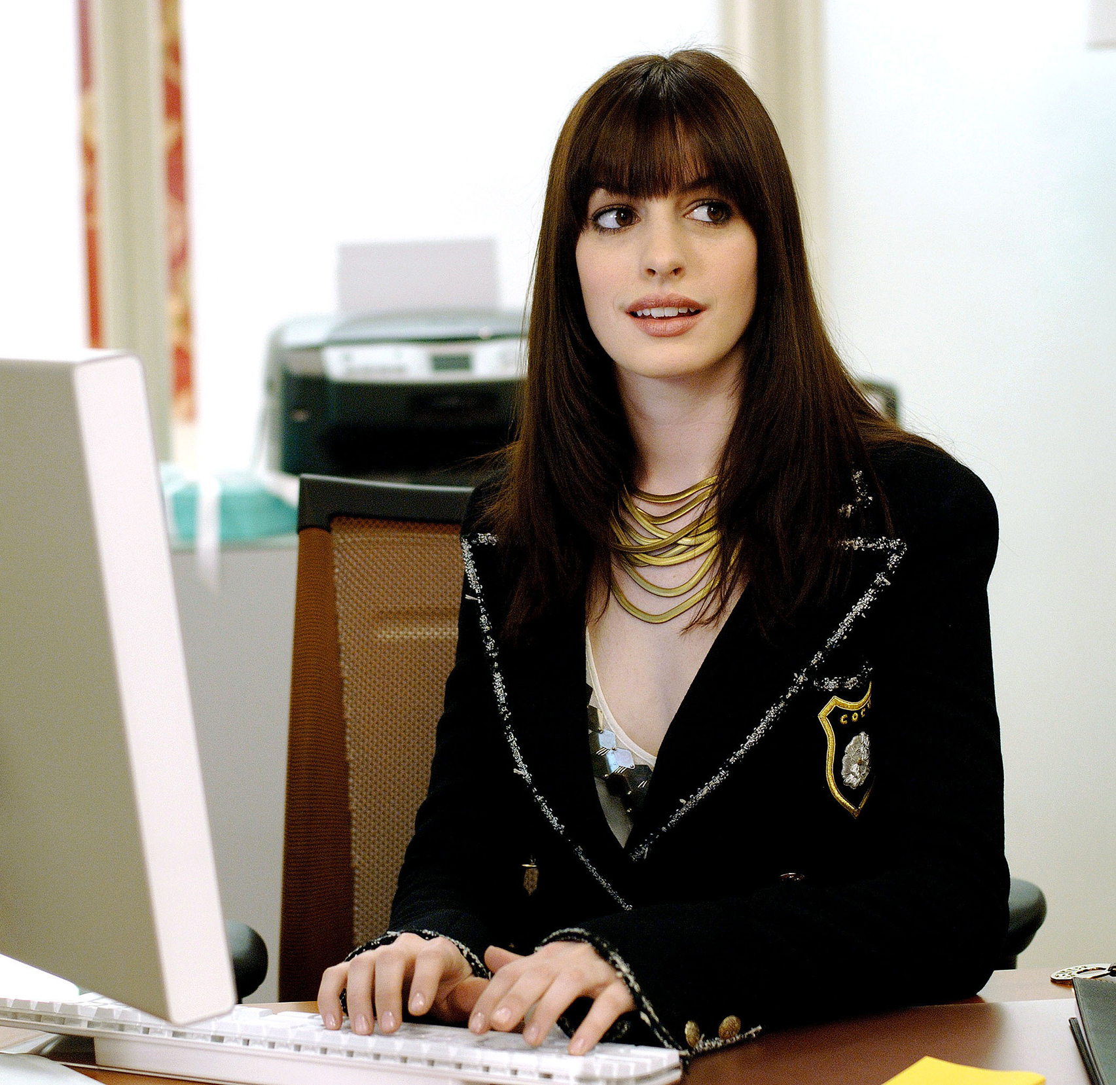
system
WINDOWS 11
LANGUAGE
PYTHON, HTML, CSS
Library
KERAS, NUMPY, CV2, JSON

Slide 9
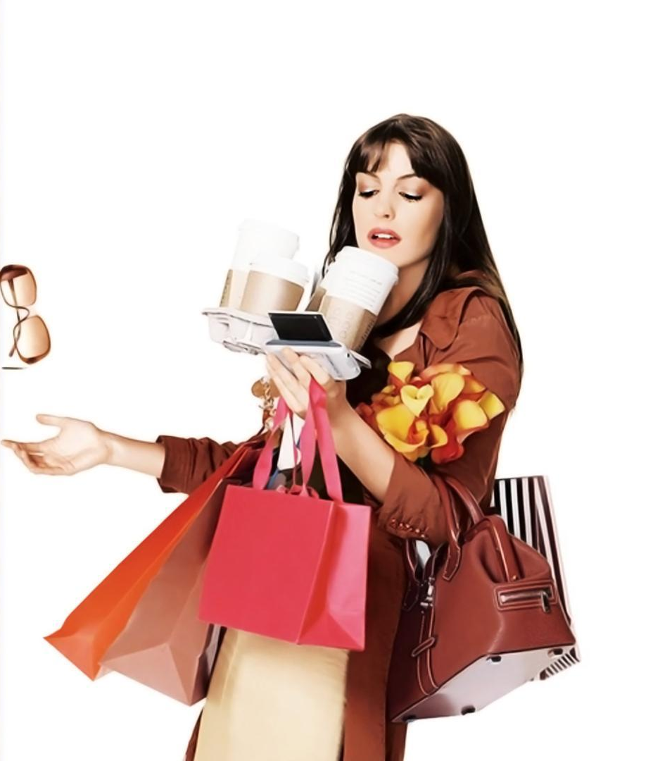
Pre-
데이터 수집 및 전처리

Slide 10

DATA
데이터 출처: AI 허브
데이터 샘플 수: 26,000개의 컬러 이미지
데이터 라벨: 연도, 스타일, 직업, 월 수입 , 나이
각 데이터 사이즈: 3,000px X 4,000px

Slide 11
DATA
Pre-process
RESIZE
(4000,3000) -> (400,300) -> (100, 75)
NORMALIZATION
이미지 정규화
ONE-HOT-ENCODING
다중 분류 원-핫-인코딩

Slide 12
정세윤
모델 유형: 지도학습 - CNN 예측 모델
타겟 : 패션 스타일

Slide 13
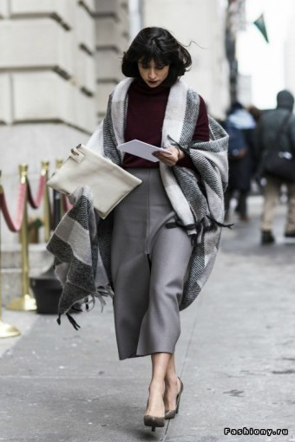
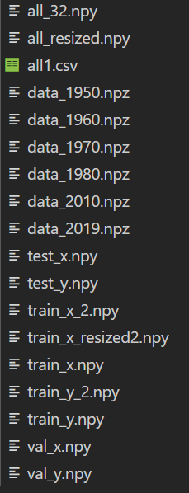
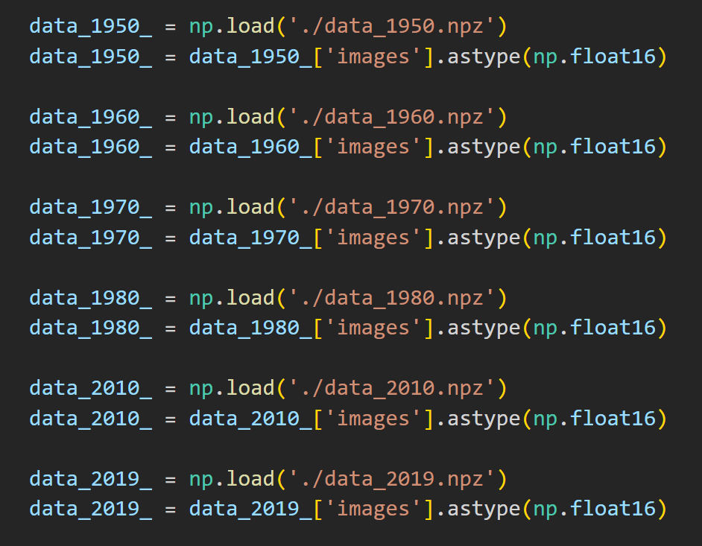

Slide 14
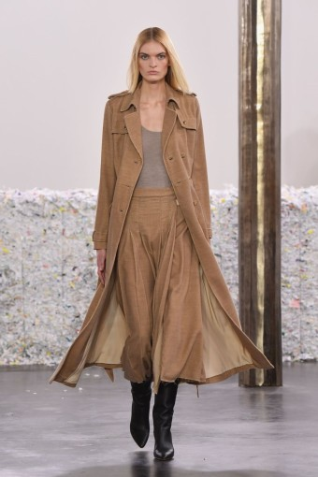
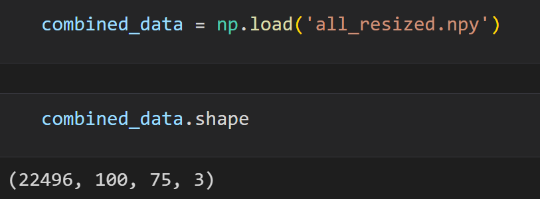
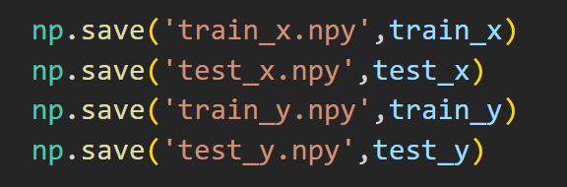
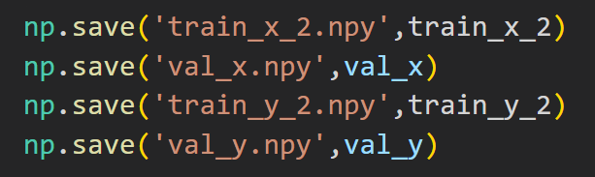

Slide 15
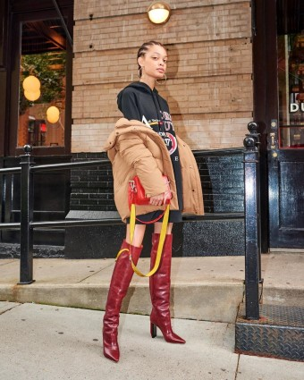
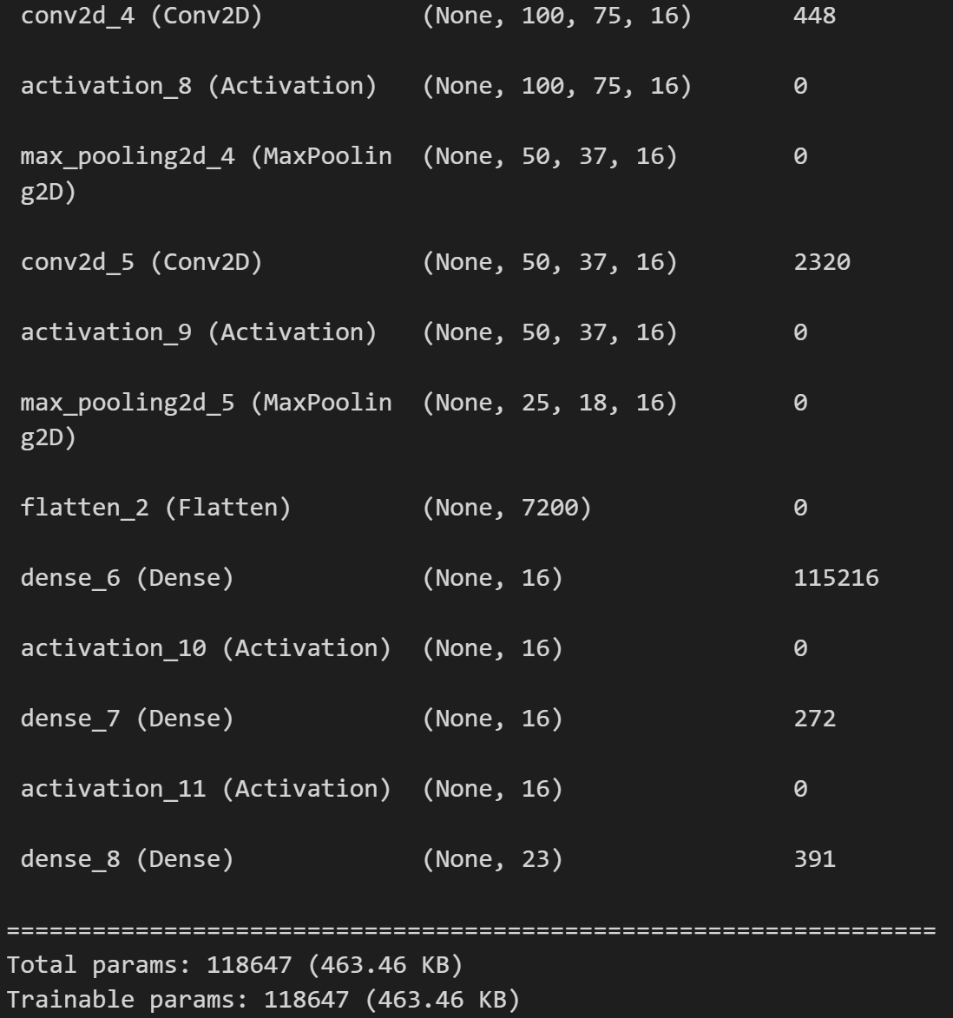
배치 정규화는 생략
클래스의 수가 23개인
다중 클래스 분류 문제를 다루기 위해
출력 뉴런 갯수는 23개로 설정

Slide 16
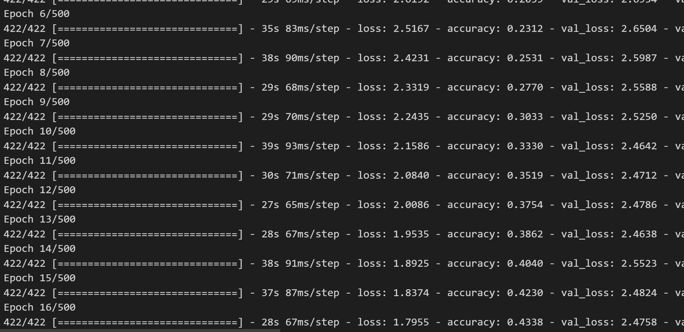
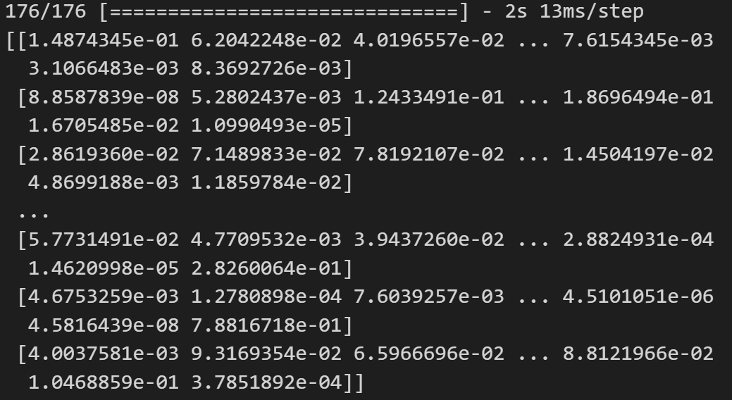

Slide 17
이수진
모델 유형: 지도학습 - CNN 예측 모델
타겟 : 패션 스타일별 직업

Slide 18
직업 분류 모델링 학습 시작 시간
23:30

Slide 19
램 메모리 부족 사태

Slide 20
코랩 연결 끊김 사태

Slide 21
램 문제 해결:
Image Data Generator

Slide 22
메모리 효율성
이미지를 실시간으로 처리하고
학습 도중에 배치로 공급
실제로 에포크 1000 설정 후 870까지
무리 없이 코랩에서 학습 진행
(코랩 자동 연결 끊김 현상이 원인)

Slide 23
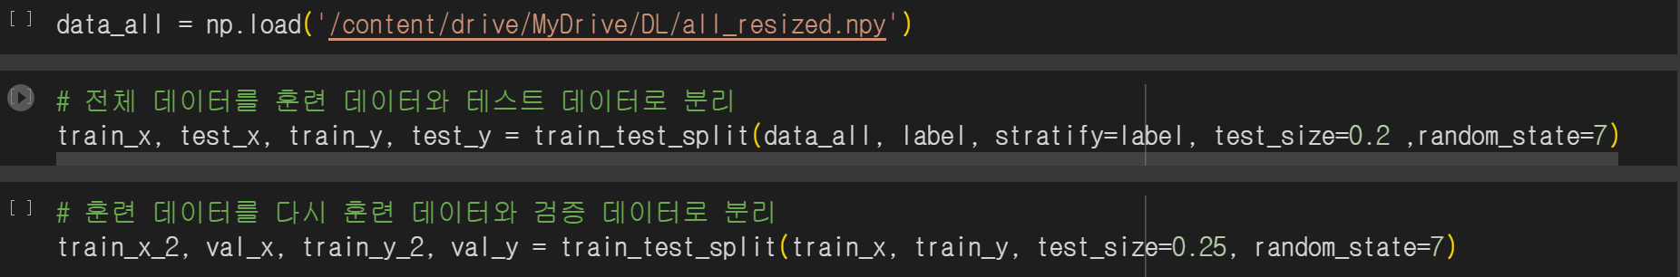

Slide 24
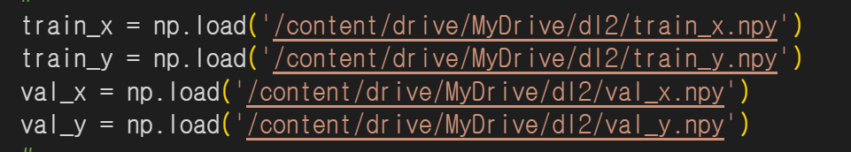

Slide 25
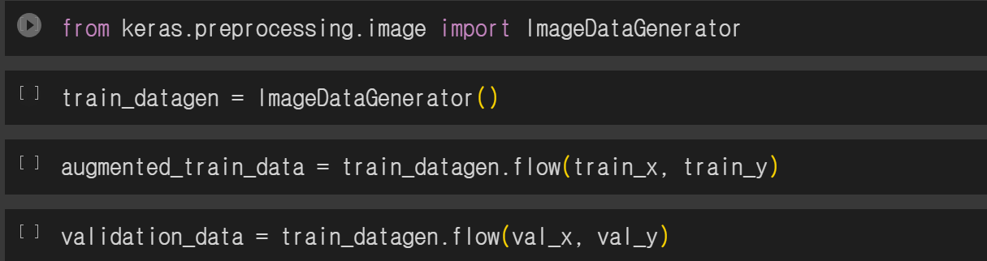
Image Data Generator 객체의 메서드:
flow()

Slide 26
Flow() 메서드
실제로 이미지와 레이블 배열을 받아서 배치 사이즈만큼 데이터를 생성해주는 iterator(반복자)를 만듦

Slide 27
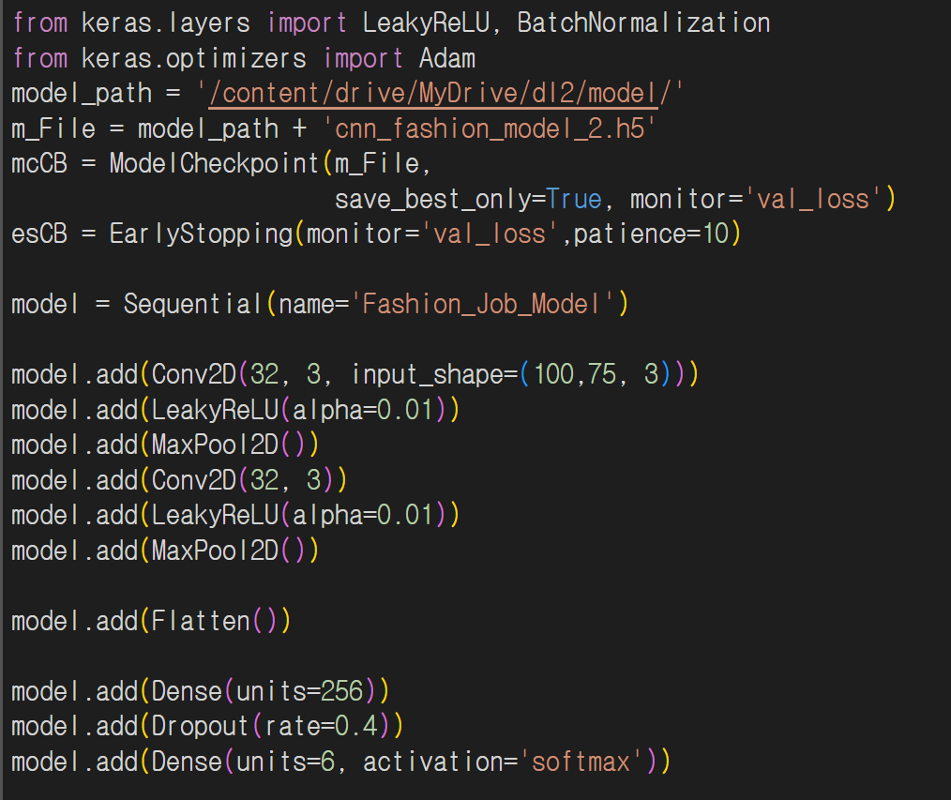

Slide 28
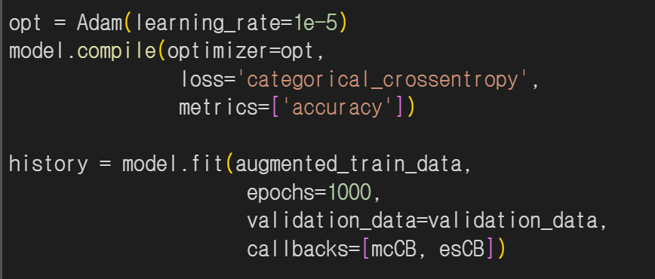

Slide 29
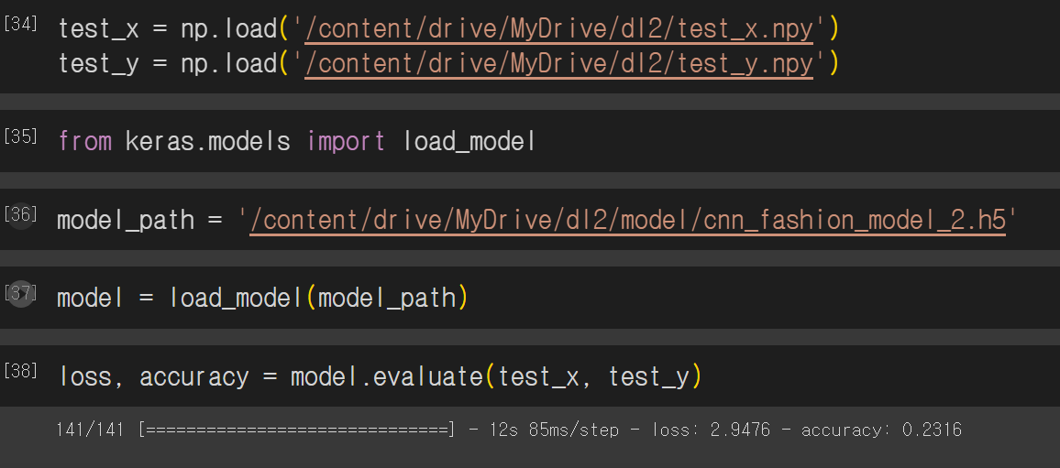

Slide 30
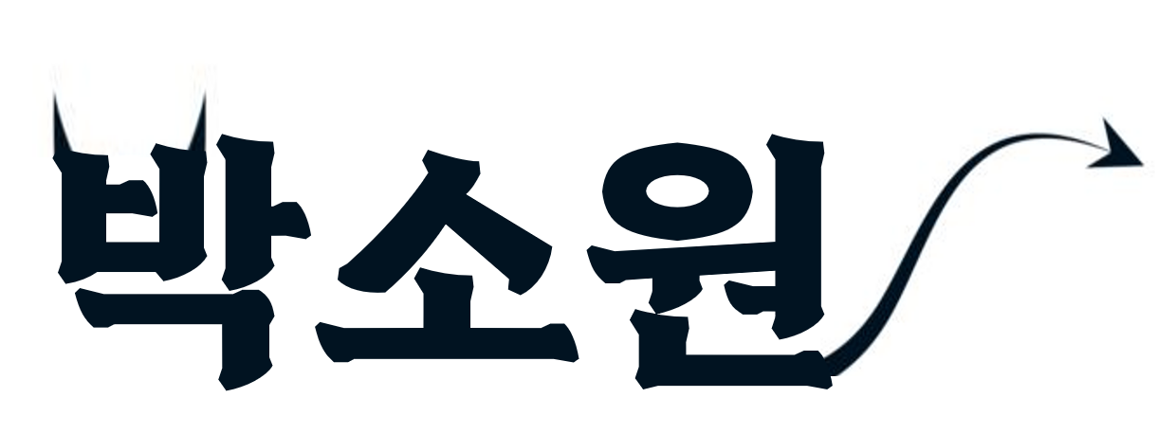
모델 유형: 지도학습 - CNN 예측 모델
타겟 : 패션 스타일별 시대 분류

Slide 31
DATA
TARGET
IMAGE
SIZE
MODEL
: AI허브 [ 연도별 패션 선호도 파악 및 추천 데이터 ]
: 시대 ⇒ 1950 ~ 2020년 까지 8개의 범주로 분류
: 400 * 300 px
: CNN (합성곱 신경망)
FASHION 으로 시대를 예측하자

Slide 32
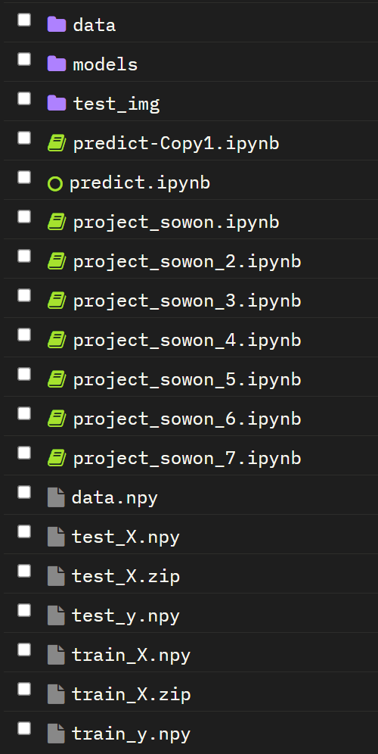
Project_sowon
각 연도별 data 로딩 및 Under Sampling
(2000장 * 8 = 총 16000장)
Project_sowon_2
target data 생성
Train / test data 분리
One-Hot Encoding
Project_sowon_3 ~ 7
Modeling
Predict
평가 및 예측
FASHION - YEAR

Slide 33
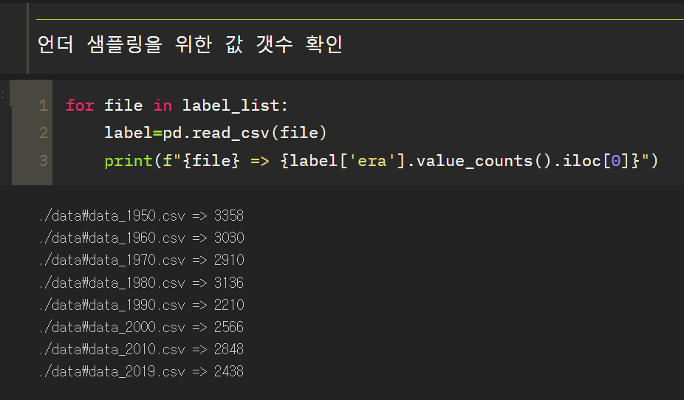
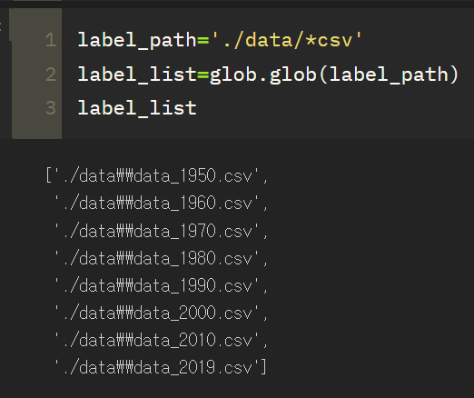
Project_sowon
각 연도별 data 로딩 및 Under Sampling
(2000장 * 8 = 총 16000장)
FASHION - YEAR
지속적인 MemoryError 발생
→ 시대 예측 시 옷의 색상 / 패턴이 중요
→ 다운 샘플링 진행

Slide 34
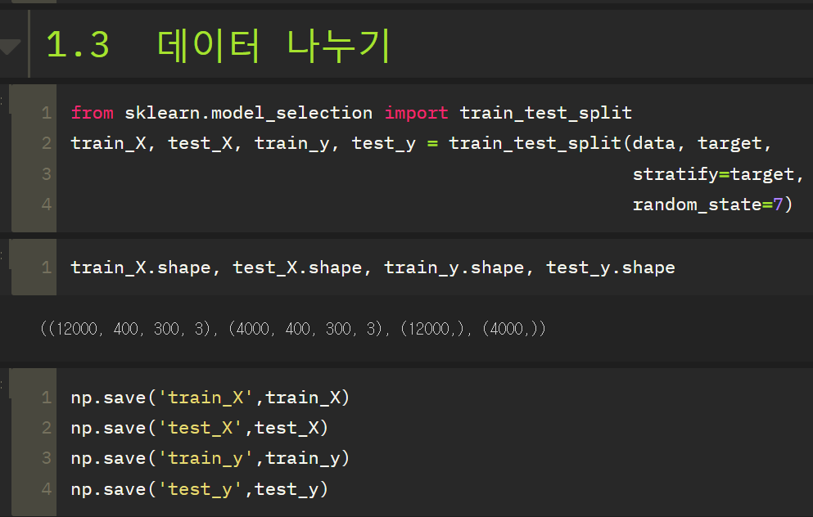
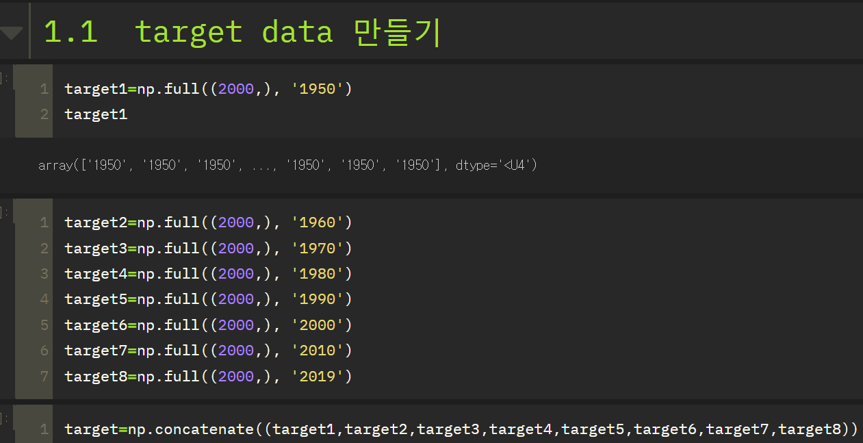
Project_sowon_2
target data 생성
Train / test data 분리
One-Hot Encoding
FASHION - YEAR
또 지속적인 MemoryError 발생
→ train / test data 저장

Slide 35
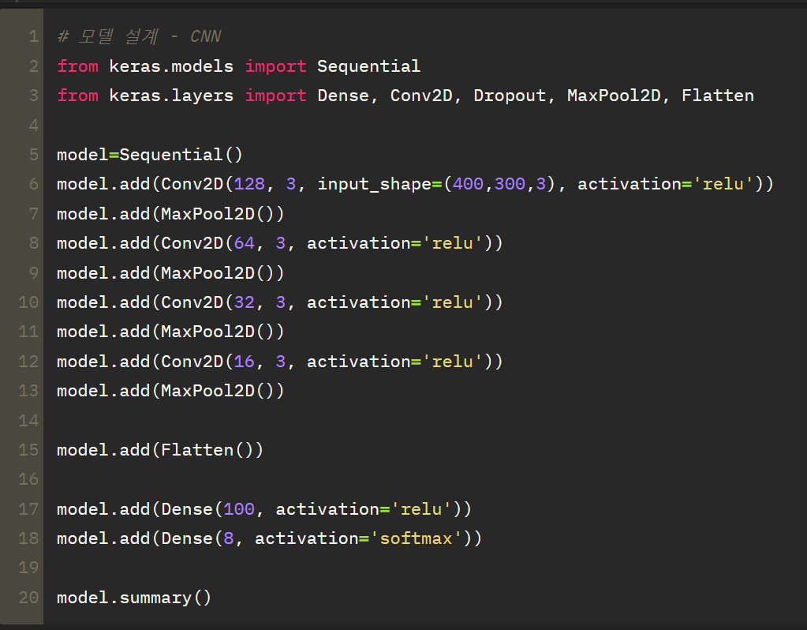
Project_sowon_3
Modeling
초기 확인을 위해
기본 코드 + callback 지정 후
모델링 진행
FASHION - YEAR

Slide 36
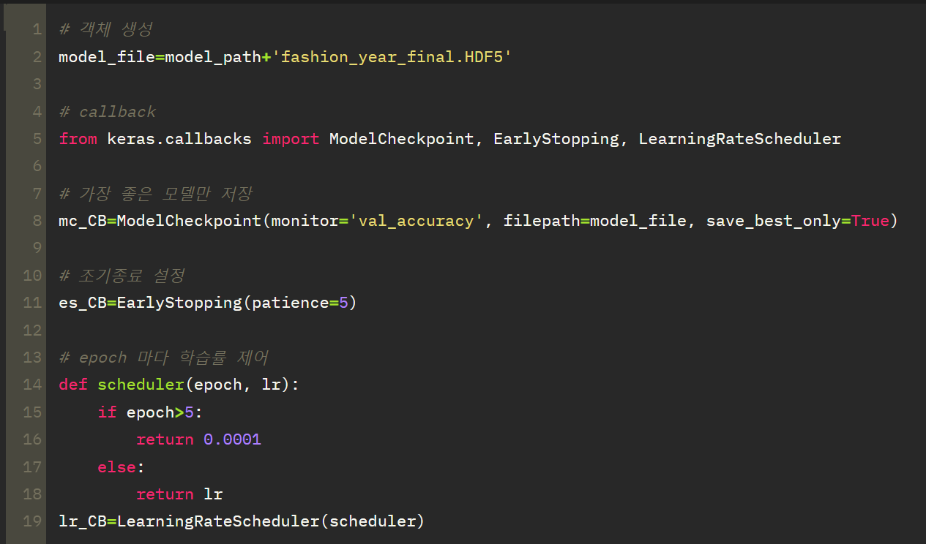
Callback 지정
FASHION - YEAR

Slide 37
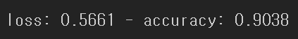
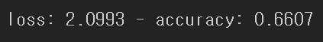
LOSS / ACCURACY 확인
FASHION - YEAR
Train
Test
⇒ 과 대 적 합

Slide 38
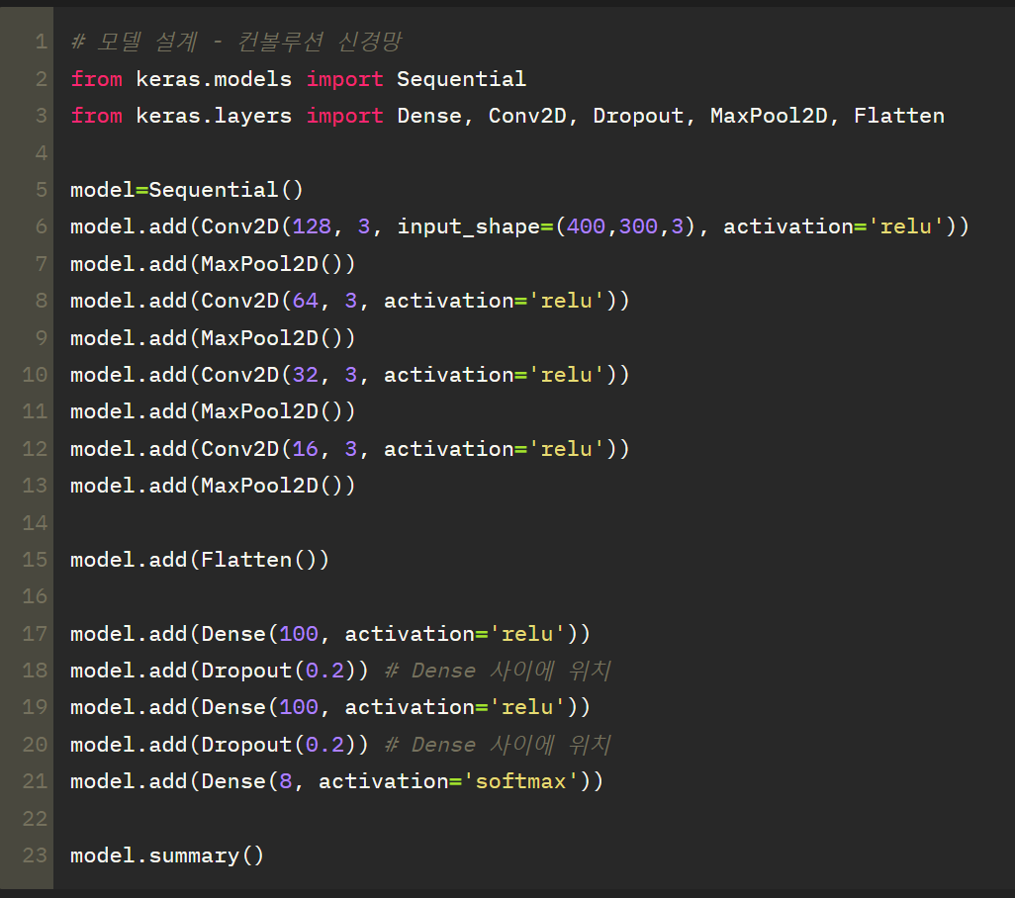
Project_sowon_4
과대적합 해결을 위한 Modeling
FASHION - YEAR
은닉층 추가

Slide 39
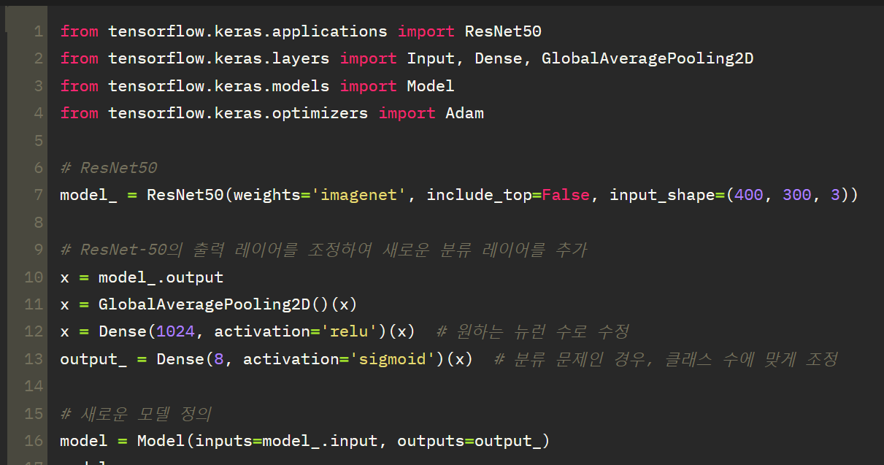
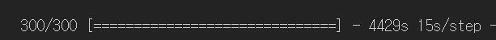
Project_sowon_5
과대적합 해결을 위한 Modeling
FASHION - YEAR
ResNet50
활용 시도

Slide 40
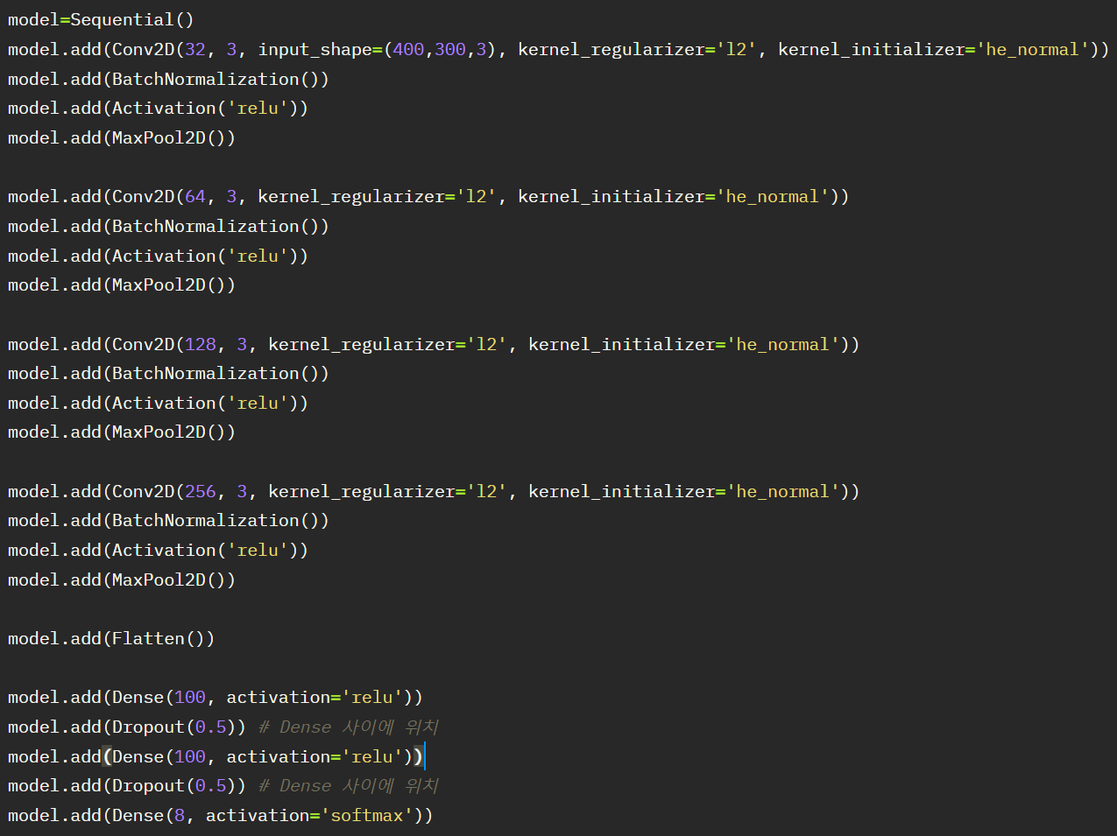
Project_sowon_6
과대적합 해결을 위한 Modeling
FASHION - YEAR
규제 : L2
초기화 : He_Normal
배치정규화
적용

Slide 41
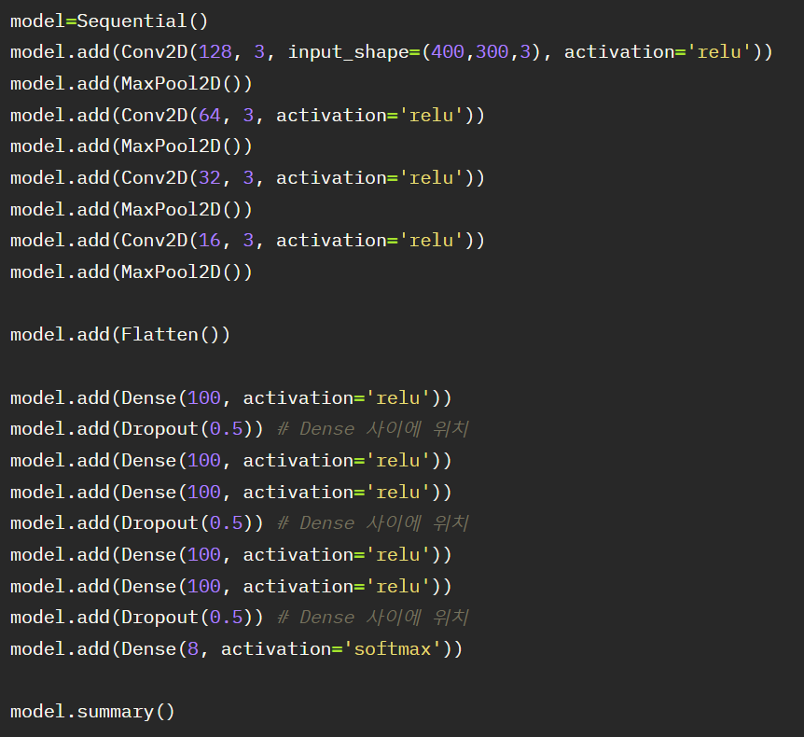
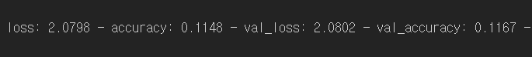
Project_sowon_7
과대적합 해결을 위한 Modeling
가장 처음 모델로 돌아와서
은닉층 추가
및
dropout
FASHION - YEAR

Slide 42
최종 모델 - CNN
FASHION - YEAR
가장 초기 모델로 선정 ...

Slide 43
나서영
모델 유형: 지도학습 - CNN 예측 모델
타겟 : 패션 스타일별 월 수입

Slide 44
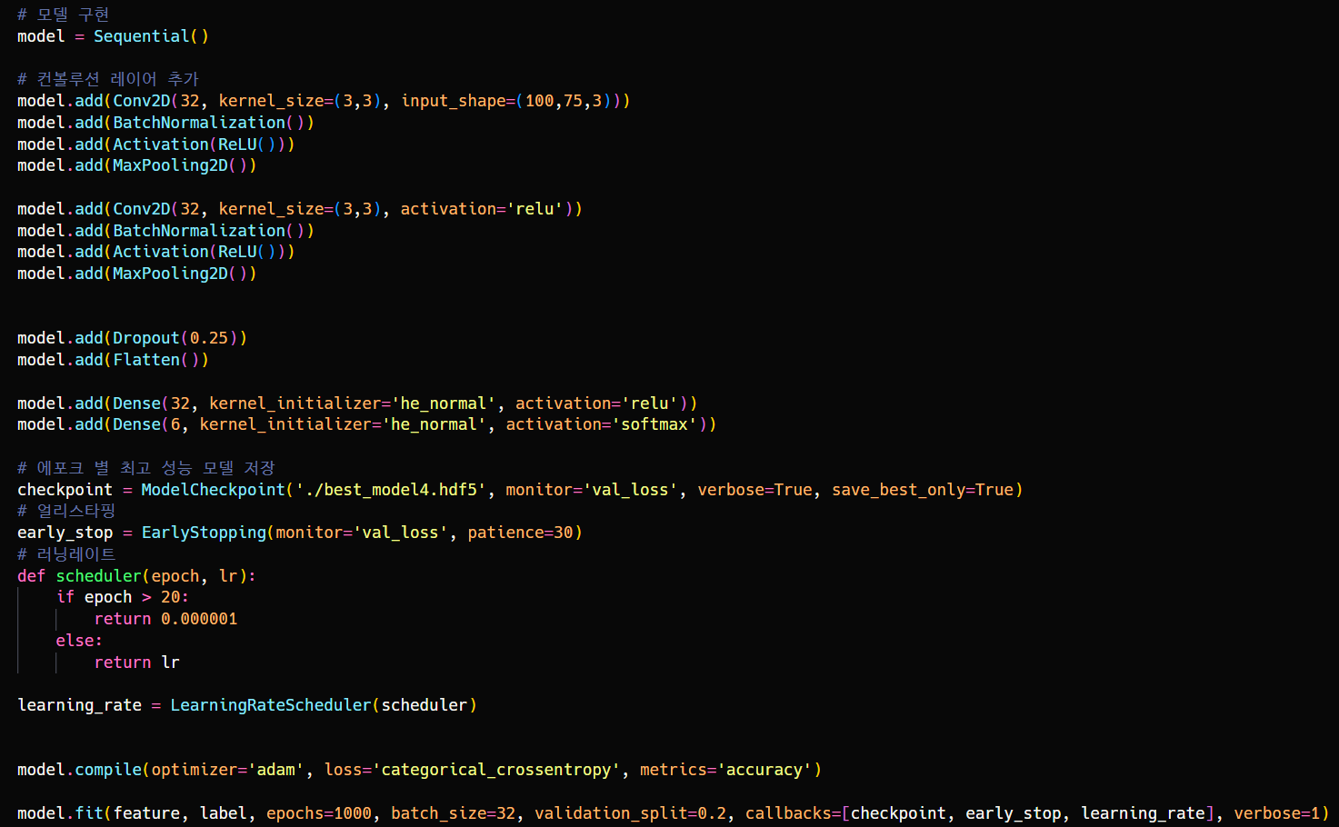
모델 1. 가장 기본적인 CNN 모형
컨볼루션 층 2개
층별 뉴런 32개
배치 정규화 2회
차원 축소 2회
Train_accuracy = 0.33
Val_accuracy = 0.29

Slide 45
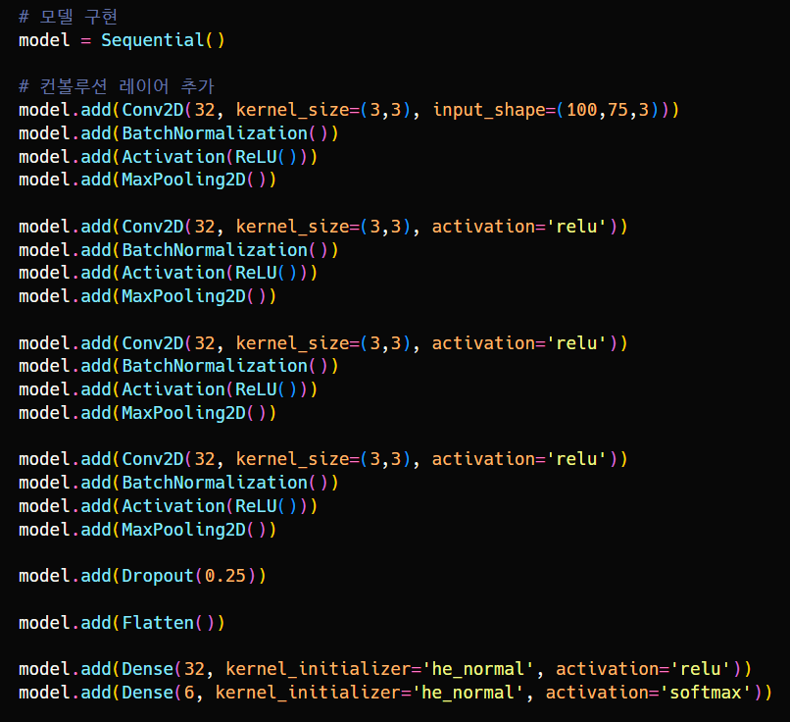
모델 2. 욕심을 가득 담은 CNN 모형
컨볼루션 층 4개
층별 뉴런 32개
배치 정규화 4회
차원 축소 4회
Train_accuracy = 0.29
Val_accuracy = 0.27

Slide 46
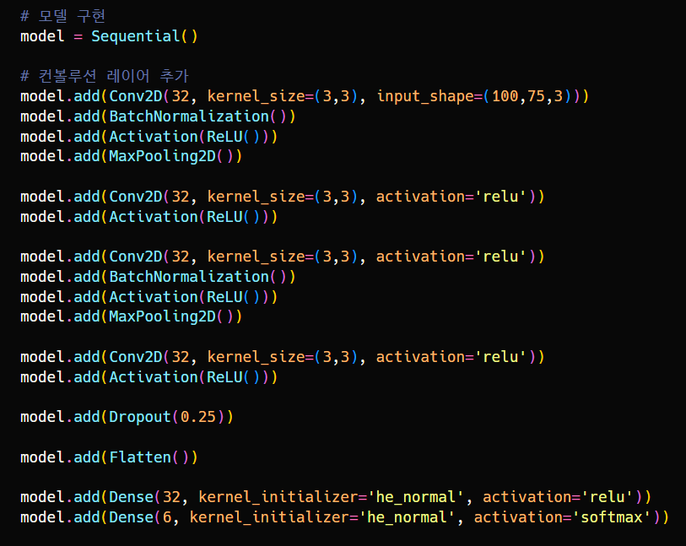
모델 3. 4번은 너무 과해요. 2번으로 합시다. CNN 모형
컨볼루션 층 4개
층별 뉴런 32개
배치 정규화 2회
차원 축소 2회
Train_accuracy = 0.31
Val_accuracy = 0.29

Slide 47
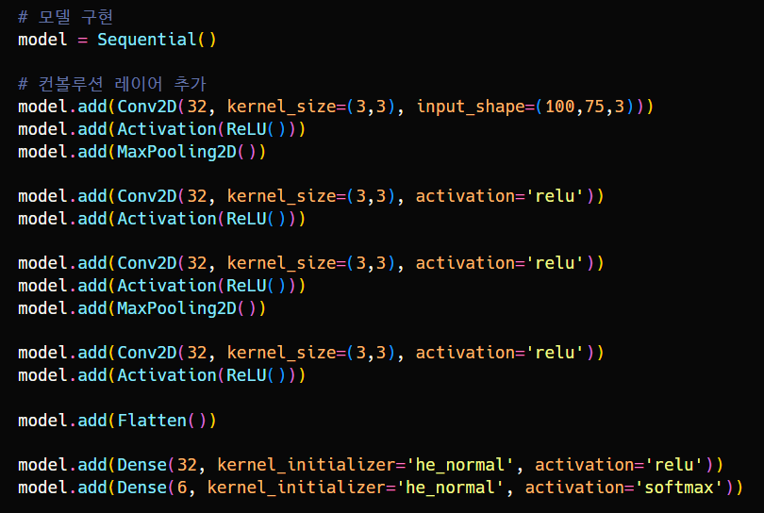
모델 4. 배치 정규화/드롭아웃 그게 뭔데.. CNN 모형
컨볼루션 층 4개
층별 뉴런 32개
배치 정규화, 드롭아웃 삭제
차원 축소 2회
Train_accuracy = 0.33
Val_accuracy = 0.27

Slide 48
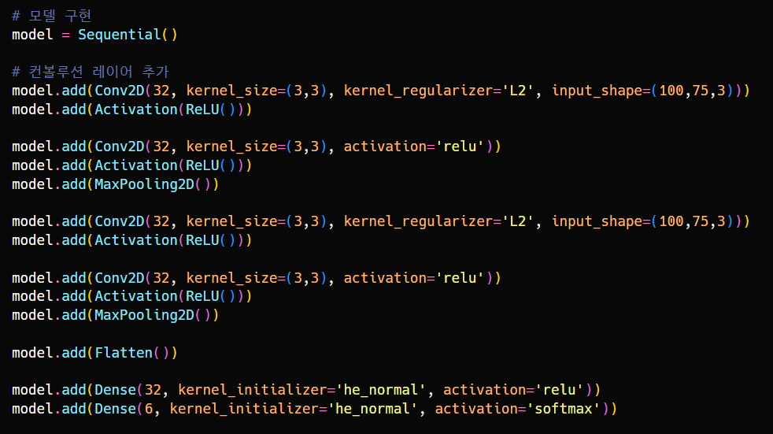
모델 5. 컬럼에 규제를 추가한 CNN 모형
컨볼루션 층 4개
층별 뉴런 32개
배치 정규화, 드롭아웃 삭제
차원 축소 2회
L1, L2, L1L2 규제 추가
Train_accuracy = 0.28
Val_accuracy = 0.27

Slide 49
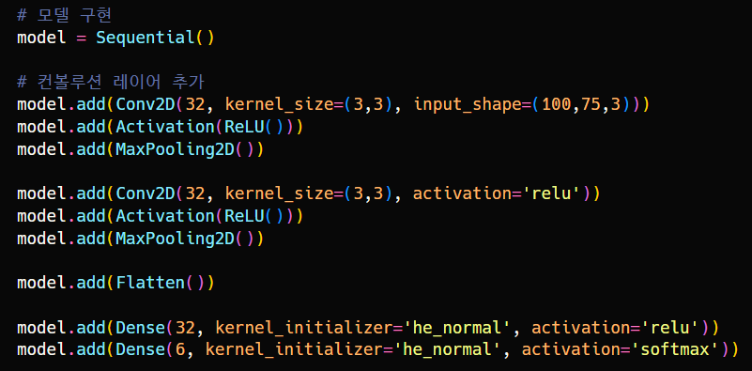
모델 6. 튜닝의 끝은 순정! 단순한 CNN 모형
컨볼루션 층 2개
층별 뉴런 32개
배치 정규화, 드롭아웃 삭제
차원 축소 2회
Train_accuracy = 0.36
Val_accuracy = 0.33

Slide 50
모델 6. 튜닝의 끝은 순정! 단순한 CNN 모형
다 좋은데, EarlyStopping에 학습이 중지된다.
그렇다면 중지 기준을 모두 풀어준다면?!

Slide 51
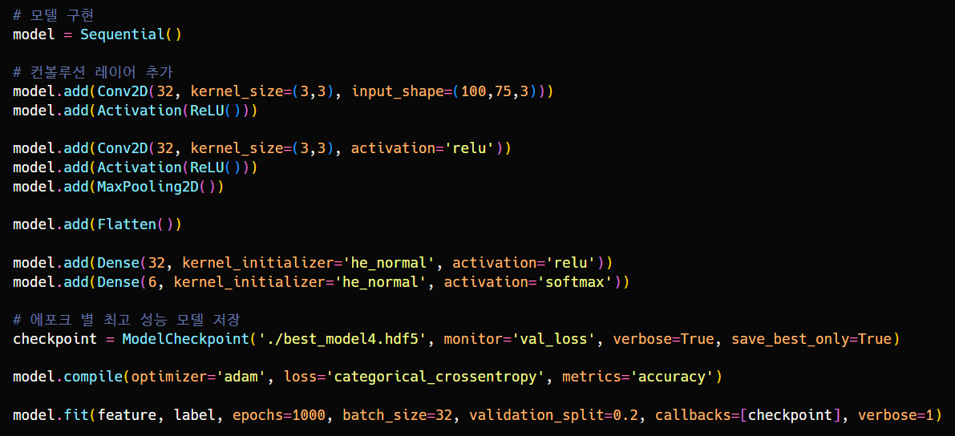
모델 6. 실컷 학습해봐라 궁극의 CNN 모형
컨볼루션 층 2개
층별 뉴런 32개
배치 정규화, 드롭아웃 삭제
차원 축소 1회
학습 제한 삭제

Slide 52
Train_accuracy = 0.66
Val_accuracy = 0.20
과소적합과 과대적합을 동시에 달성하는 쾌거!

Slide 53
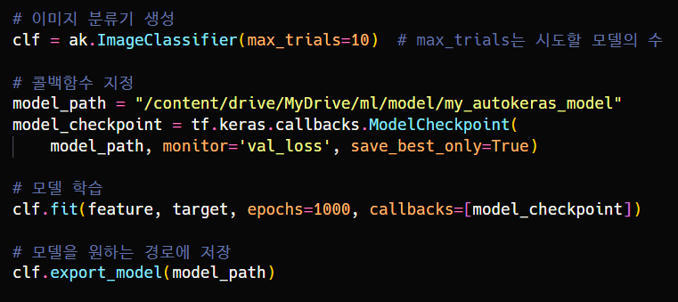
모델 7. 믿을 것은 AutoKeras 뿐

Slide 54

모델 7. 믿을 것은 AutoKeras 뿐
오차율 줄지 않음
점수 상승하지 않음

Slide 55
모델 6. 튜닝의 끝은 순정! 단순한 CNN 모형
‘최고’ 모델이 아닌 ‘차악’ 모델로 선정되었다.

Slide 56

나의 모델, 왜 실패했을까?
원인1. 이미지 데이터 배경의 다양성
원인2. 이미지 크기의 과도한 축소
원인3. 소득과 옷의 상관관계?
원인4. 라벨별 데이터 사이즈 차이 ?!

Slide 57



차선책. 가중치를 직접 기입한 보정된 CNN 모형
아이디어:
비뚤어진 모델 predict 점수에 가중치를 곱해
제대로 된 수치를 추측할 수 있지 않을까?
3~6번 값이 당선될 확률을 높여주자!

Slide 58


차선책. 가중치를 직접 기입한 보정된 CNN 모형
1유형 -> 5유형으로 상승

Slide 59
단, 임의의 가중치 조정에 대하여
1. 컬럼별 가중치가 적절한 수준으로 가해졌는가?
2. 가중치를 조정하는 것 자체가 올바른가?
두 가지 의문이 남았다.

Slide 60
이태형
모델 유형: 지도학습 - CNN 예측 모델
타겟 : 패션 스타일별 연령대

Slide 61

데이터 사이즈

Slide 62


CNN과 성능

Slide 63

Colab 사용

Slide 64

AutoKeras 사용

Slide 65
사건0. 첫 프로젝트 모임 전, 박** 팀원이
심각한 허리 부상으로 불참

Slide 66
사건1. 이** 팀원, 다운로드 버튼 보지 못해
데이터 다운로드에 실패

Slide 67
사건2. 이** 팀원, 이미지 가공을 위한
코드 파일 “shift+delete”로 삭제

Slide 68

사건3. 힘들게 복구한 코드를 돌려놓고 귀가,
다음날 아침 터져 있는 코드를 박** 팀원이 발견

Slide 69
사건4. 모델 학습까지 30시간,
코랩에 코드를 돌려놓고 귀가했으나
나** 팀원의 구글 폴더가 전부 사라짐

Slide 70
감사합니다.

